Slide 1
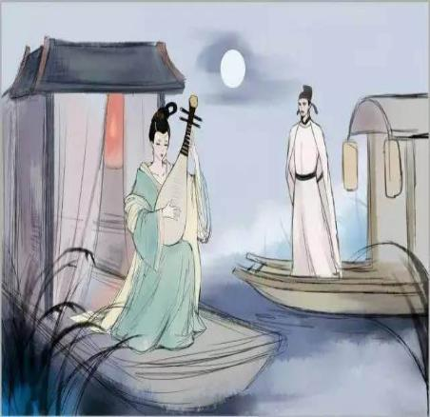
琵 琶 行

Slide 2
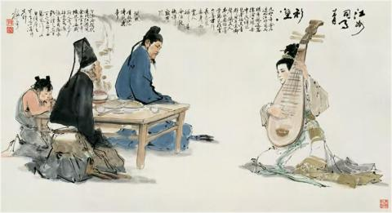

Slide 3
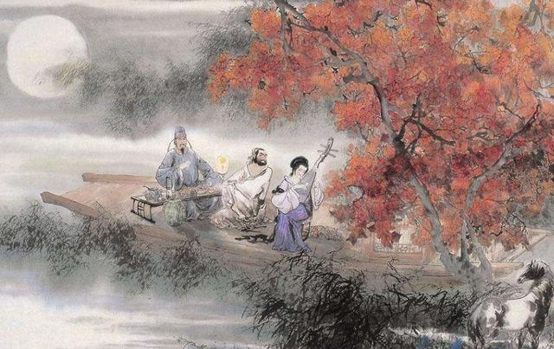
抓主角，理人物
◎《琵琶行》主角是谁？她（他）留给我们最深的印象是什么？
◎
◎

Slide 4
◎色艺双绝/才华横溢？
◎人物遭遇？
◎

Slide 5
巧抓诗歌关键
◎如何理解白居易青衫湿？（金太阳87页第4题）
◎
◎

Slide 6
作业：1.有感情的朗读本诗，背诵第2节。 2.完成金太阳82-83，86页未完成的相关题目。 3.思考金太阳87第3题。

Slide 8
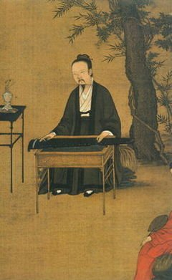
作业拓展：阅读下面这首描写琴声的诗歌，就其内容情感和表现手法写一段200字以上的赏析性文字。
听颖师弹琴 韩 愈
昵昵儿女语，恩怨相尔汝。划然变轩昂，勇士赴敌场。浮云柳絮无根蒂，天地阔远随飞扬。
喧啾百鸟群，忽见孤凤凰。跻攀分寸不可上，失势一落千丈强。
嗟余有两耳，未省听丝篁。自闻颖师弹，起坐在一旁。推手遽止之，湿衣泪滂滂。颖乎尔诚能，无以冰炭置我肠！

